Slide 1
Mededinging tijdens COVID-19
Wilt u deze presentatie ontvangen?
email: martijn.vandehel@maverick-law.com

Slide 2
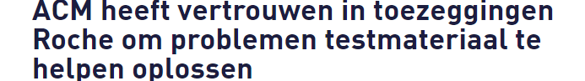
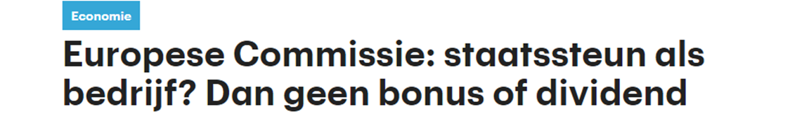



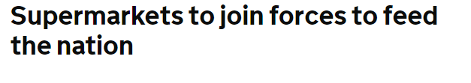
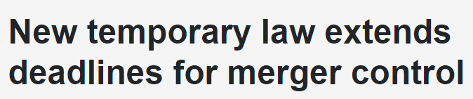
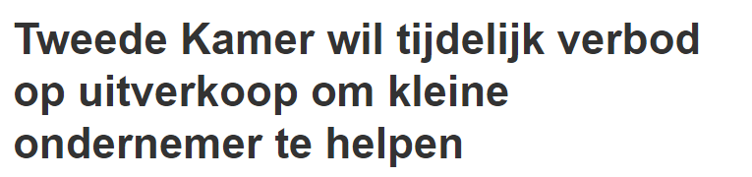

Slide 3

Basis mededingingsrecht
Doel: effectieve concurrentie door bescherming marktstructuur
Basisregels: Mededingingswet / VWEU
  Concurrentiebeperkende afspraken zijn verboden
  Misbruik van machtspositie is verboden
  Fusies/overnames zonder goedkeuring zijn verboden
  Staatssteun zonder goedkeuring is verboden
Handhaving: ACM / Europese Commissie / rechter
  Boete, last onder dwangsom, waarschuwing of toezegging
  Terugbetaling onrechtmatige staatssteun
  Schadevergoeding bij overtredingen

Slide 4
“Versoepeling” door COVID-19
  Mededingingsrecht = crisis-proof
    Noodzakelijke samenwerking altijd toegestaan. Ook niet-economische belangen kunnen worden meegewogen.
    Reddingfusies en ontheffing goedkeuring overname bij faillissement altijd mogelijk
  Toezichthouders “soepeler” met handhaving mededingingsregels
  Europese Commissie heeft tijdelijk staatssteun raamwerk gemaakt
    Verruiming mogelijkheden en spoedprocedures

Slide 5
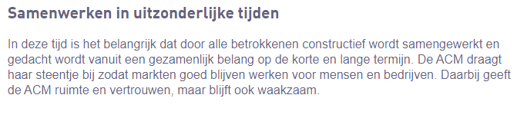
“Versoepeling” toezicht ACM
Supermarkten mogen elkaar informeren over voorraden
Logistieke dienstverleners mogen samenwerken bij distributie levensmiddelen
Branches mogen afspraken maken over soepele omgang met debiteuren
Groothandels geneesmiddelen mogen delen hoeveel medicijnen zij verkopen
Waarschuwing: Bedrijven mogen geen misbruik maken van onzekerheden en schaarste!

Slide 6
Voorbeeld: zorgverzekeraars
ACM akkoord met afspraak tussen zorgverzekeraars om financiële steun te geven aan zorgaanbieders
Continuïteitsbijdrage en vooruitbetaling aan zorgaanbieders die niet betrokken zijn bij coronapatiënten ter compensatie voor lagere omzet.
ACM: samenwerking is noodzakelijk om de zorg tijdens en na de crisis in stand te houden.
De afspraken zijn beperkt in duur en zijn bovendien minimumafspraken

Slide 7

Voorbeeld: Roche
In media berichten dat Roche weigerde informatie te geven over testmateriaal COVID-19
Europese Commissie: mogelijk misbruik machtspositie
Interventie ACM: volledige medewerking en toezegging Roche
ACM neemt geen verdere stappen

Slide 8
“Versoepeling” toezicht buitenland
  Duitsland: bedrijven laten samenwerken en informatie uit te wisselen in verband met het coronavirus. Voorzitter BKa: Het mededingingsrecht staat uitgebreide samenwerking tussen bedrijven toe als daar goede redenen voor zijn
  VK: detailhandelaren kunnen samenwerken, supermarkten kunnen gegevens over voorraad delen, winkels kunnen samenwerken om open te blijven en distributiedepots en bestelwagens delen
  Tsjechië: dawn raids opgeschort door coronavirus
  ECN: netwerk van mededingingsautoriteiten verklaart niet actief in te grijpen in noodzakelijke samenwerkingen tussen ondernemingen

Slide 9
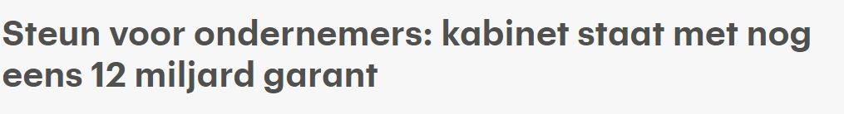
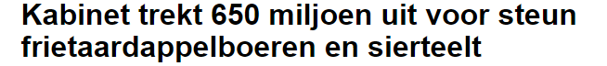
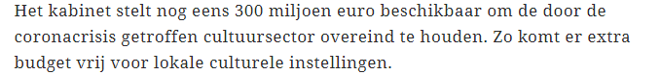
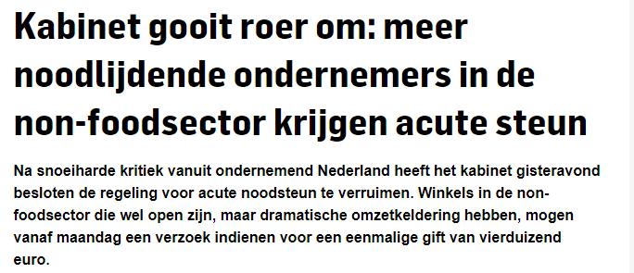
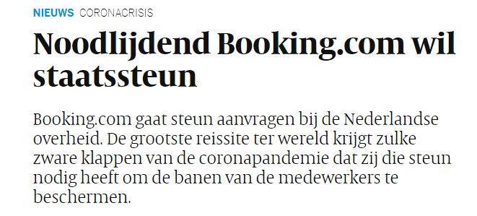


Slide 10
Staatssteun
Sprake van staatssteun indien:
      Steun aan onderneming (= economische activiteit)
      Steun met staatsmiddelen bekostigd
      Steun economisch voordeel geeft
      Steun selectief is: het geldt voor één of enkele ondernemingen (niet hele sector)
      Steun mededinging vervalst en handelsverkeer EU beïnvloedt
Deel miljardensteun overheden ziet vooral op maatregelen van algemene strekking. Er wordt geen selectief voordeel verstrekt aan bepaalde ondernemingen

Slide 11
Tijdelijke Kaderregeling
Aparte regeling Commissie welke steunmaatregelen goedgekeurd worden:
    Steun van maximaal € 800.000 per bedrijf
    Staatsgaranties voor bedrijfsleningen bij banken
    Gunstige staatsleningen voor bedrijven
    Maatregelen om te zorgen dat banken financiering blijven bieden
    Kortlopende exportkredietverzekeringen aan exportbedrijven
Commissie heeft aantal Nederlandse steunmaatregelen al goedgekeurd o.a. 10 miljard garantiestelsel voor werkkapitaal en investeringsleningen van banken

Slide 12

Overheidsinterventies
  Nederland: verbod op sale voor retailsector, meerderheid van de Tweede Kamer is voor
  Noorwegen: vervoerssector tijdelijk vrijgesteld van mededingingsrecht. Luchtvaartmaatschappijen SAS en Norwegian kunnen samenwerken
  VK: mededingingsregels versoepeld in de zuivelindustrie om overtollige verspilling te voorkomen en de productiecapaciteit in balans te houden

Slide 13

Crisiskartels
Wanneer is er sprake van een crisis?
    “indien na verloop van langere tijd alle betrokken ondernemingen een sterke vermindering van de benuttingsgraad van hun capaciteiten vertonen, hun productie hebben zien teruglopen en dientengevolge aanzienlijke exploitatieverliezen hebben geleden, en indien op grond van beschikbare informatie op middellange termijn geen duurzame verbetering van de situatie in zicht is.” Europese Commissie

Slide 14
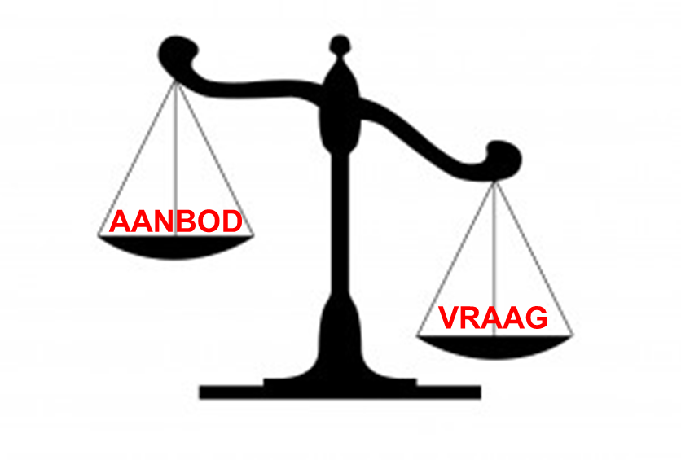
Crisiskartels - schade
Een aanbieder heeft een bepaald productie- en kostenniveau en baseert zijn prijs op vraag/aanbod
Tijdens een crisis blijven productie- + kostenniveau (deels) ongewijzigd maar is sprake van daling van vraag en marktprijs.
Het resultaat: overcapaciteit + ongewijzigde kosten + lagere prijzen + minder omzet = schade

Slide 15

Crisiskartels - schade mededinging
Als door (en tijdens) een crisis te veel marktpartijen verdwijnen dan komt dit de concurrentie op de (midden)lange termijn vaak niet ten goede
Consumenten kunnen te maken krijgen met hogere prijzen en/of minder keuzevrijheid en/of verschraling van aanbod of kwaliteit van producten of diensten

Slide 16
Vrijstelling crisiskartels
Crisiskartels zijn tijdelijke (sectorbrede) afspraken gericht op vermindering van overcapaciteit. NB: In beginsel in strijd met het kartelverbod
Vrijstelling mogelijk voor noodlijdende sectoren. Wel complexe analyse:
      bijdragen tot verbetering van productie/distributie of bevordering van technische/economische vooruitgang (efficiëntieverbeteringen);
      billijk aandeel voordelen aan gebruikers (doorgifte aan consumenten);
      geen beperkingen die voor doelstellingen niet onmisbaar zijn (onmisbaarheid) en;
      mededinging niet voor een wezenlijk deel uitschakelen (restconcurrentie)

Slide 17
Voorbeeld: Varkensslachterijen
Stichting Saneringsfonds varkensslachterijen vroeg om ontheffing voor aangaan overeenkomsten met individuele slachterijen, gericht op uitkoop en sluiting van varkensslachterijen
Doel: structuur van de Nederlandse varkensslachtsector versterken door sanering van overcapaciteit
NMa beoordeelde regeling als crisiskartel en verleende ontheffing:
    Regeling was noodzakelijk en droeg bij aan productieverbetering
    Voordelen voor consument
    Individuele beslissingsvrijheid van betrokken varkensslachterijen werd niet beperkt

Slide 18

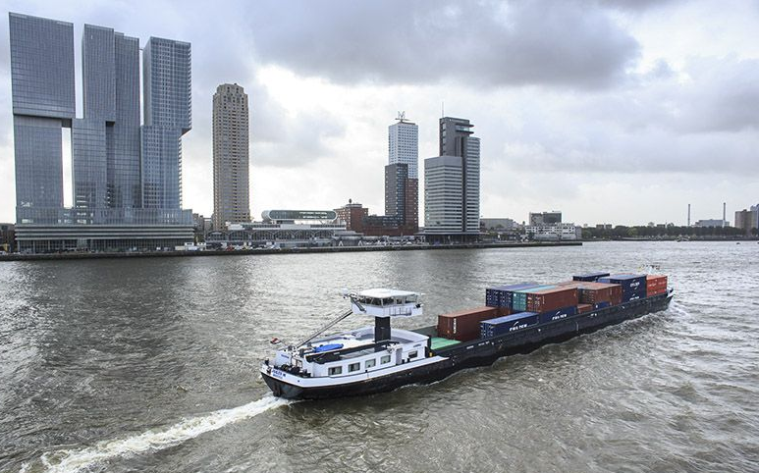
Niet succesvolle crisiskartels
Garnalenvissers
Binnenvaart

Slide 19

Tips
Bedrijfs- en brancheverenigingen spelen een belangrijke rol bij advisering over en vorming van crisiskartels
Wees waakzaam. Niet bij voorbaat afspreken of adviseren om productie terug te schroeven, kortingen af te spreken etc.
Voor bedrijven blijft belangrijk om mededingingsrecht in acht te nemen:
  Maak geen onnodige afspraken
  Wissel geen onnodige gevoelige informatie uit
  Maak geen misbruik van de situatie

Slide 20



Vragen?
Email: martijn.vandehel@maverick-law.com
Tel: 06 21 210 853
www.maverick-law.com

